Slide 1


Evaluarea didactică-demers continuu, integrat în procesul de predare și învățare. Funcțiile evaluării.
Proiect realizat de:
Bardan Irina, Secrier Cosmin, Szarics Iulia, Ungurean Cătălina

Slide 2
CUPRINS
1. Semnificația și Rolul Evaluării | 6. Conținutul și Strategia Evaluării Procesului de Învățământ
2. Funcțiile Evaluării | 7. Forme de Evaluare
3. Notarea – Componentă a Evaluării | 8. Metode Tradiționale de Evaluare
4. Standardele de Performanță în Evaluare | 9. Metode Alternative de Evaluare
5. Nivelurile Evaluării | 10. Testele și Itemii de Evaluare
INCEPUT | BIBLIOGRAFIE

Slide 3
Semnificația evaluării
Evaluarea este o componentă a procesului de învățământ. Ea reprezintă totalitatea activităților prin care se colectează, se organizează și se interpretează datele obținute în urma aplicării unor instrumente de măsurare, elaborate în conformitate cu obiectivele propuse, în scopul emiterii unei judecăți de valoare pe care se bazează o anumită decizie în plan educațional.
Evaluarea are rolul de a măsura și aprecia eficiența procesului de predare-învățare, de a asigura evidențierea cantității cunoștințelor dobândite, nivelul, performanțele și eficiența acestora la un moment dat. Evaluarea este actul didactic care determină promovarea sau nepromovarea elevilor dintr-o etapă de învățare în alta.

Slide 4

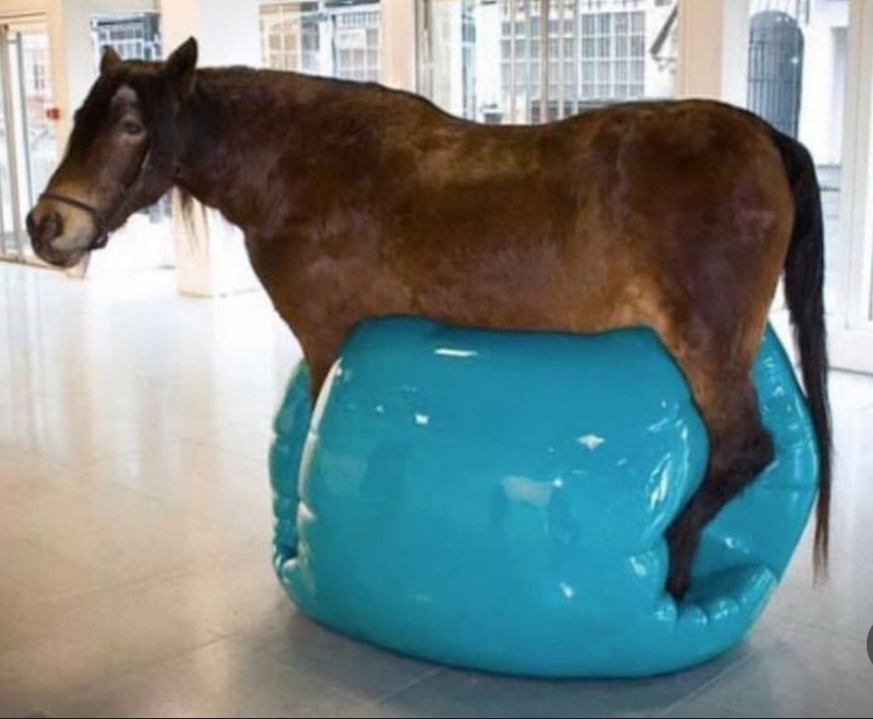
Rolurile evaluării
· rolul consultativ (se pun în evidenţă rezultatele comportamentului)
· rolul apreciativ (se estimează valoarea rezultatelor comportamentului de învăţare)
· rolul de diagnoză (se categorizează rezultatele învăţării)
· rolul de prognoză (se elaborează predicţii în legătură cu evoluţia ulterioară)

Slide 5
Funcțiile evaluării
FUNCŢIA DE CONTROL
FUNCŢIA SOCIALĂ
Oferă informații despre nivelul de cunoștințe al elevilor și eficiența metodelor utilizate. Este esențială pentru a identifica punctele slabe și a interveni eficient.
derivă din răspunderea asumată de şcoală pentru formarea forţei de muncă, pentru nivelul ridicat de competenţă profesională, pentru integrarea în viaţa social – economică, politică şi culturală.
FUNCŢIA DE SELECŢIE
FUNCŢIA DE REGLARE ŞI PERFECŢIONARE
utilă în promovarea într-o clasă sau într-un ciclu de învăţământ superior.
Prin feedback-ul oferit, permite ajustarea conținuturilor, metodelor de predare și strategiilor de învățare.
FUNCŢIA EDUCATIVĂ
FUNCŢIA DE INFORMARE
cântărirea rezultatelor învăţării să fie efectuată astfel încât să stimuleze capacităţile de cunoaştere, să întreţină interesele, să formeze motivaţia.
a părinţilor şi a societăţii cu privire la rezultatele şi evoluţia pregătirii elevilor în şcoală pentru integrarea socio – profesională.

Slide 6


Notarea – Componentă a Evaluării
01
02
03
N.B.
Notarea este una dintre cele mai comune forme de evaluare, utilizată pentru a sintetiza și comunica performanțele elevilor:
Relevanța notelor:
Oferă un rezumat clar al progresului elevului, fiind un indicator numeric al realizărilor sale educaționale.
Criterii de notare:
Este important ca notarea să fie bazată pe criterii obiective și uniforme, care să reflecte corect nivelul de pregătire al elevilor.
Rolul calificativelor:
Pe lângă notele numerice, calificativele precum „foarte bine” sau „bine” oferă un feedback mai nuanțat, în special pentru evaluările formative.
Nota, corect acordată, poate motiva elevul să continue să se dezvolte și să își îmbunătățească performanțele. În schimb, subiectivitatea sau lipsa de claritate în notare poate duce la demotivare și la pierderea interesului pentru învățare.

Slide 7
Standardele de performanță
Sunt criterii de evaluare a realizării de către elevi a obiectivelor cadru / de referinţă (competenţe generale / specifice) din programele şcolare. Ele indică nivelul de cunoştinţe, capacităţi şi atitudini, la care au ajuns elevii în procesul de învăţare şi sunt folosite ca elemente de diagnoză şi prognoză pentru procesul de predare – învăţare – evaluare.
Nivelurile de performanță: Sunt structurate în mai multe etape:
- Minimă
- Medie
- Superioară
Acestea descriu competențele așteptate în funcție de rezultatele obținute.
Prin aceste standarde, evaluarea devine mai transparentă și mai obiectivă, oferind elevilor și profesorilor un punct de reper comun pentru îmbunătățirea rezultatelor.
Standardele facilitează legătura dintre curriculum și evaluare, contribuind la uniformitatea procesului educațional.

Slide 8

NIVELURILE EVALUĂRII
01
02
Evaluarea învăţământului se realizează la 2 niveluri :
Evaluarea de sistem
Evaluarea procesului de învăţământ ca activitate în instituţii de învăţământ

Slide 9
EVALUAREA DE SISTEM
Se realizează prin componentele ei:
o Structura învăţământului – cicluri, profiluri, specializări, cu parametri: durata, articularea ciclurilor, concordanţa profilurilor şi specializărilor cu cerinţele vieţii;
o Condiţii materiale – concordanţa dotării materiale cu exigenţele instruirii şi cu exigenţele integrării sociale;
o Condiţii juridice – legislaţia învăţământului, dispoziţiile şi regulamentele de funcţionare, statutul cadrelor didactice;
o Finanţarea învăţământului – aprecierea valorii investiţiei financiare pentru formarea unui elev prin instituţiile de învăţământ;

Slide 10
EVALUAREA DE SISTEM
Factorii procesului de învăţământ sunt:
o Conţinutul procesului de învăţământ – calitatea planurilor, programelor, manualelor;
o Concepţia psihopedagogică care fundamentează activitatea în învăţământ – validarea ei;
o Personalul învăţământului – personalul didactic, administrativ, ajutător, de conducere – calitatea acestuia;
o Elevii şi studenţii – selecţia, nivelul de maturizare, psihologia, nivelul de pregătire;
o Rezultatele activităţii – după criterii cantitative şi calitative.

Slide 11

EVALUAREA PROCESULUI DE ÎNVĂŢĂMÂNT
Vizează cele 3 componente: predare – învăţare – evaluare, sau cele 2 etape: predare – învăţare şi evaluare.
Componentele procesului de învăţământ supuse evaluării sunt: Obiectivele, factorii procesului de învăţământ şi rezultatele.
Obiectivele – generale, particulare, specifice ale instruirii şi educaţiei şcolare formulate şi realizate prin disciplinele de învăţământ.
· Rezultatele – cantitative şi calitative din interiorul şi din exteriorul sistemului.

Slide 12
EVALUAREA PROCESULUI DE ÎNVĂŢĂMÂNT
o Conţinutul procesului de învăţământ reflectat în planuri şi programe, manuale
o Metodologia didactică : metodele şi mijloacele de învăţământ – concordanţa lor cu specificul disciplinelor, cu capacităţile de învăţare ale elevilor
o Organizarea activităţii procesului de învăţământ, orarul, formele de realizare a instruirii
o Personalul didactic – nivelul pregătirii de specialitate, competenţa psihopedagogică, deontologia profesională
o Elevii şi studenţii – nivelul de pregătire, nivelul de maturizare psihologică, motivaţia învăţării
o Relaţiile interpersonale – relaţiile dintre membrii corpului profesoral, relaţiile dintre conducere şi personal, relaţiile profesor – elev.

Slide 13
Conținutul și Strategia Evaluării Procesului de Învățământ
Evaluarea este strâns legată de planificarea și implementarea activităților didactice:
Etapa predării-învățării: Include planificarea lecțiilor, selectarea metodelor didactice adecvate și utilizarea resurselor corespunzătoare.
Etapa evaluării: Măsoară performanțele elevilor și eficiența procesului educațional, oferind date pentru ajustări ulterioare.
Strategii eficiente: Este esențial ca evaluarea să fie adaptată la nevoile elevilor, să fie variată și să ofere informații relevante despre progresul lor. Această corelare între etape asigură un proces educațional bine structurat și orientat către succes.

Slide 14
Forme de Evaluare
Există trei forme principale de evaluare:
Evaluarea inițială
Evaluarea continuă
Evaluarea sumativă
Diagnosticarea nivelului de pregătire al elevilor pentru a adapta procesul de predare la nevoile lor.
Monitorizarea progresului pe parcursul învățării, oferind feedback constant pentru ajustări imediate.
Realizată la finalul unui ciclu de învățare, oferind o imagine de ansamblu asupra nivelului de pregătire.
Aceste forme contribuie la o înțelegere completă a evoluției elevilor și la optimizarea procesului educațional.

Slide 15


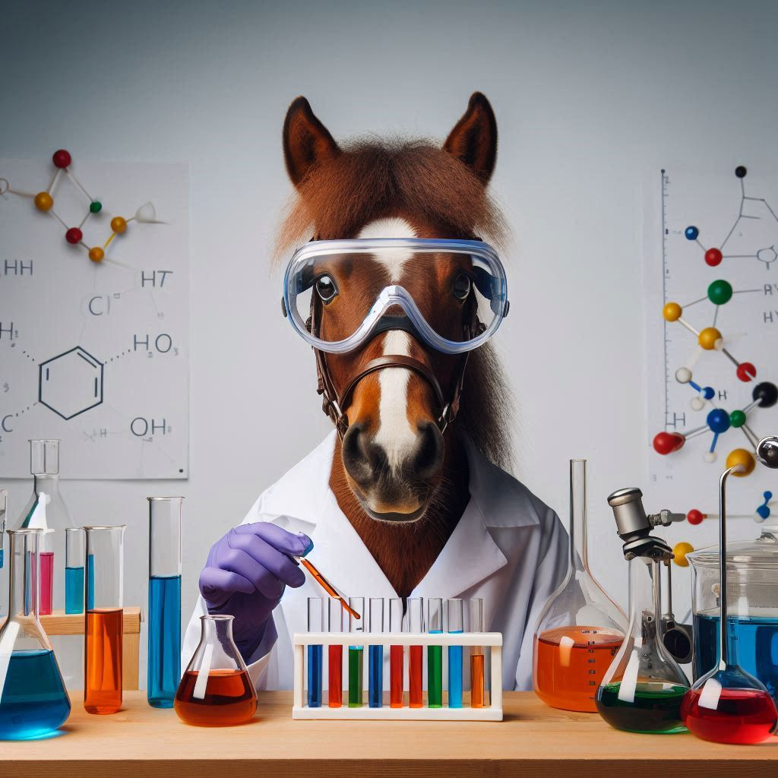
Metode Tradiționale de Evaluare
Probele orale
Verifică abilitățile de exprimare și înțelegere, dar pot fi influențate de factori subiectivi.
Probele scrise
Oferă o evaluare mai obiectivă și permit verificarea unui număr mai mare de elevi într-un timp scurt.
Metodele tradiționale
includ
Probele practice
Testează abilitățile aplicative ale elevilor în contexte reale.
Aceste metode sunt pilonii evaluării clasice, fiind folosite pe scară largă în sistemul educațional.

Slide 16
Metode Alternative de Evaluare
Metodele alternative oferă o perspectivă mai diversificată asupra progresului elevilor:
Observarea sistematică: Analizează comportamentul și atitudinile elevilor în diferite contexte.
Proiectele: Încurajează creativitatea și colaborarea, oferind elevilor libertatea de a explora teme de interes.
Portofoliile: Adună lucrări reprezentative, oferind o imagine detaliată asupra progresului elevilor. Aceste metode completează evaluarea tradițională, promovând autonomia și gândirea critică.

Slide 17

Testele și itemii de evaluare
Testele sunt instrumente obiective folosite pentru măsurarea cunoștințelor și abilităților:
Tipuri de teste:
de aptitudini, formative, sumative, de diagnoză sau prognoză.
Itemi de evaluare:
întrebări scurte, eseuri, probleme complexe care măsoară diferite niveluri de cunoștințe.
Testele bine concepute oferă informații precise și relevante despre nivelul de pregătire al elevilor, fiind esențiale în procesul de evaluare.

Slide 18
Bibliografie
https://scoala1severin.ucoz.com/_ld/0/88_EVALUAREA-PROCE.pdf
https://www.isj-cl.ro/images/Curriculum/Istorie/GHID%20DE%20EVAL_SOCIO_UMANE2.pdf
https://www.scribd.com/document/426511022/EVALUAREA-DIDACTICA

Slide 19
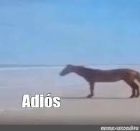


Multumim!

